Slide 1

2DGP | 프로젝트 - 1차 발표
2021184033_조성욱
제목 :
(가제) 2DGP_H&S_RPG

Slide 2
게임 컨셉
스트레스 해소용 핵&슬래시/RPG, 횡스크롤, 플레이 타임이 짧다.
가볍게 빠른 속도의 사냥 및 타격감을 즐길 수 있다.
보스 출현 이전에 최대한 많은 몬스터를 잡아 점수를 획득하고,
보스를 처치하여 보상을 얻는 시스템.
(다양한 스킬의 조합으로 많은 점수를 획득하는 것이 목적)
획득하는 보상으로는 스킬의 해금 및 장비 등이 존재.

Slide 3
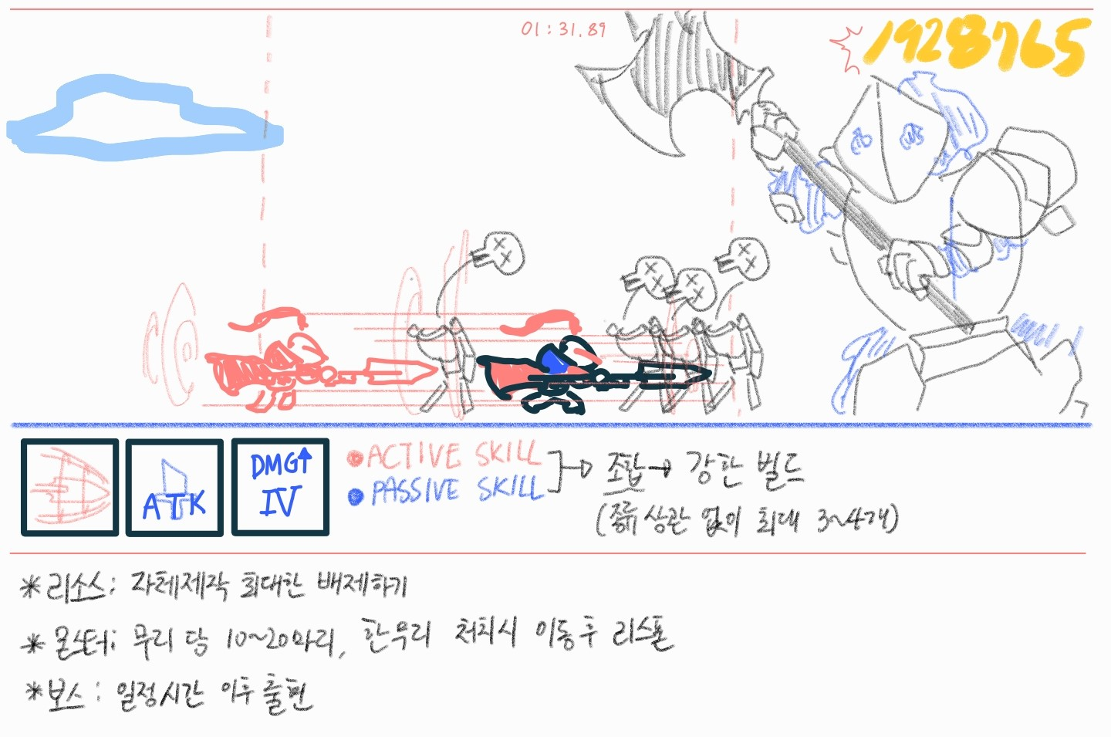
예상 진행 흐름
게임 플레이
UI : 점수, 스킬, 체력, 시간 등
몬스터 : 무리 당 10~20마리
보스 : 일정시간 이후 출현
플레이어 : 키보드로 이동 및 공격
이동 : 방향키,
점프 : Space,
스킬 1, 2, 3 : A, S, D

Slide 4

(1)
timer
(2)
score
체력 바 위치
예시 그림에는 일반 몬스터와 보스가 함께 있지만,
보스는 일반 몬스터를 잡는 시간이 끝나는 일정 시간 이후에 출현하게 된다.
(게임 내에선 일반몹과 보스가 함께 X)
스킬 UI – 장착 가능 스킬은 A/P 종류 무관 3~4개
다양한 리소스 활용 예정
이동 기준선 : 플레이어가 (2)통과시 (1) 위치로 이동하도록 카메라 전환

Slide 5
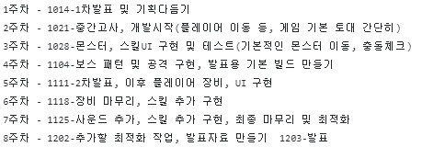
개발 일정

